Slide 1

GEPA: Optimización Automática de Prompts con Reflexión
Cómo un LLM 'profesor' mejora automáticamente tus prompts mediante análisis de errores
DEMO TÉCNICA
REFLEXIO LAB

Slide 2
El Desafío: Optimizar Prompts es Lento y Manual
Antes de GEPA
Con GEPA
Escribes un prompt genérico basado en intuición
Defines prompt inicial y casos de prueba
Pruebas manualmente con casos aislados
GEPA ejecuta y analiza errores automáticamente
Ves errores, ajustas por prueba y error
LLM "profesor" genera variantes optimizadas
Repites durante horas para mejoras marginales
Búsqueda evolutiva identifica el mejor candidato
Resultado depende completamente de tu experiencia
Resultado: prompt especializado en minutos
El proceso es artesanal, subjetivo y no escalable.
El proceso es sistemático, medible y reproducible.

Slide 3
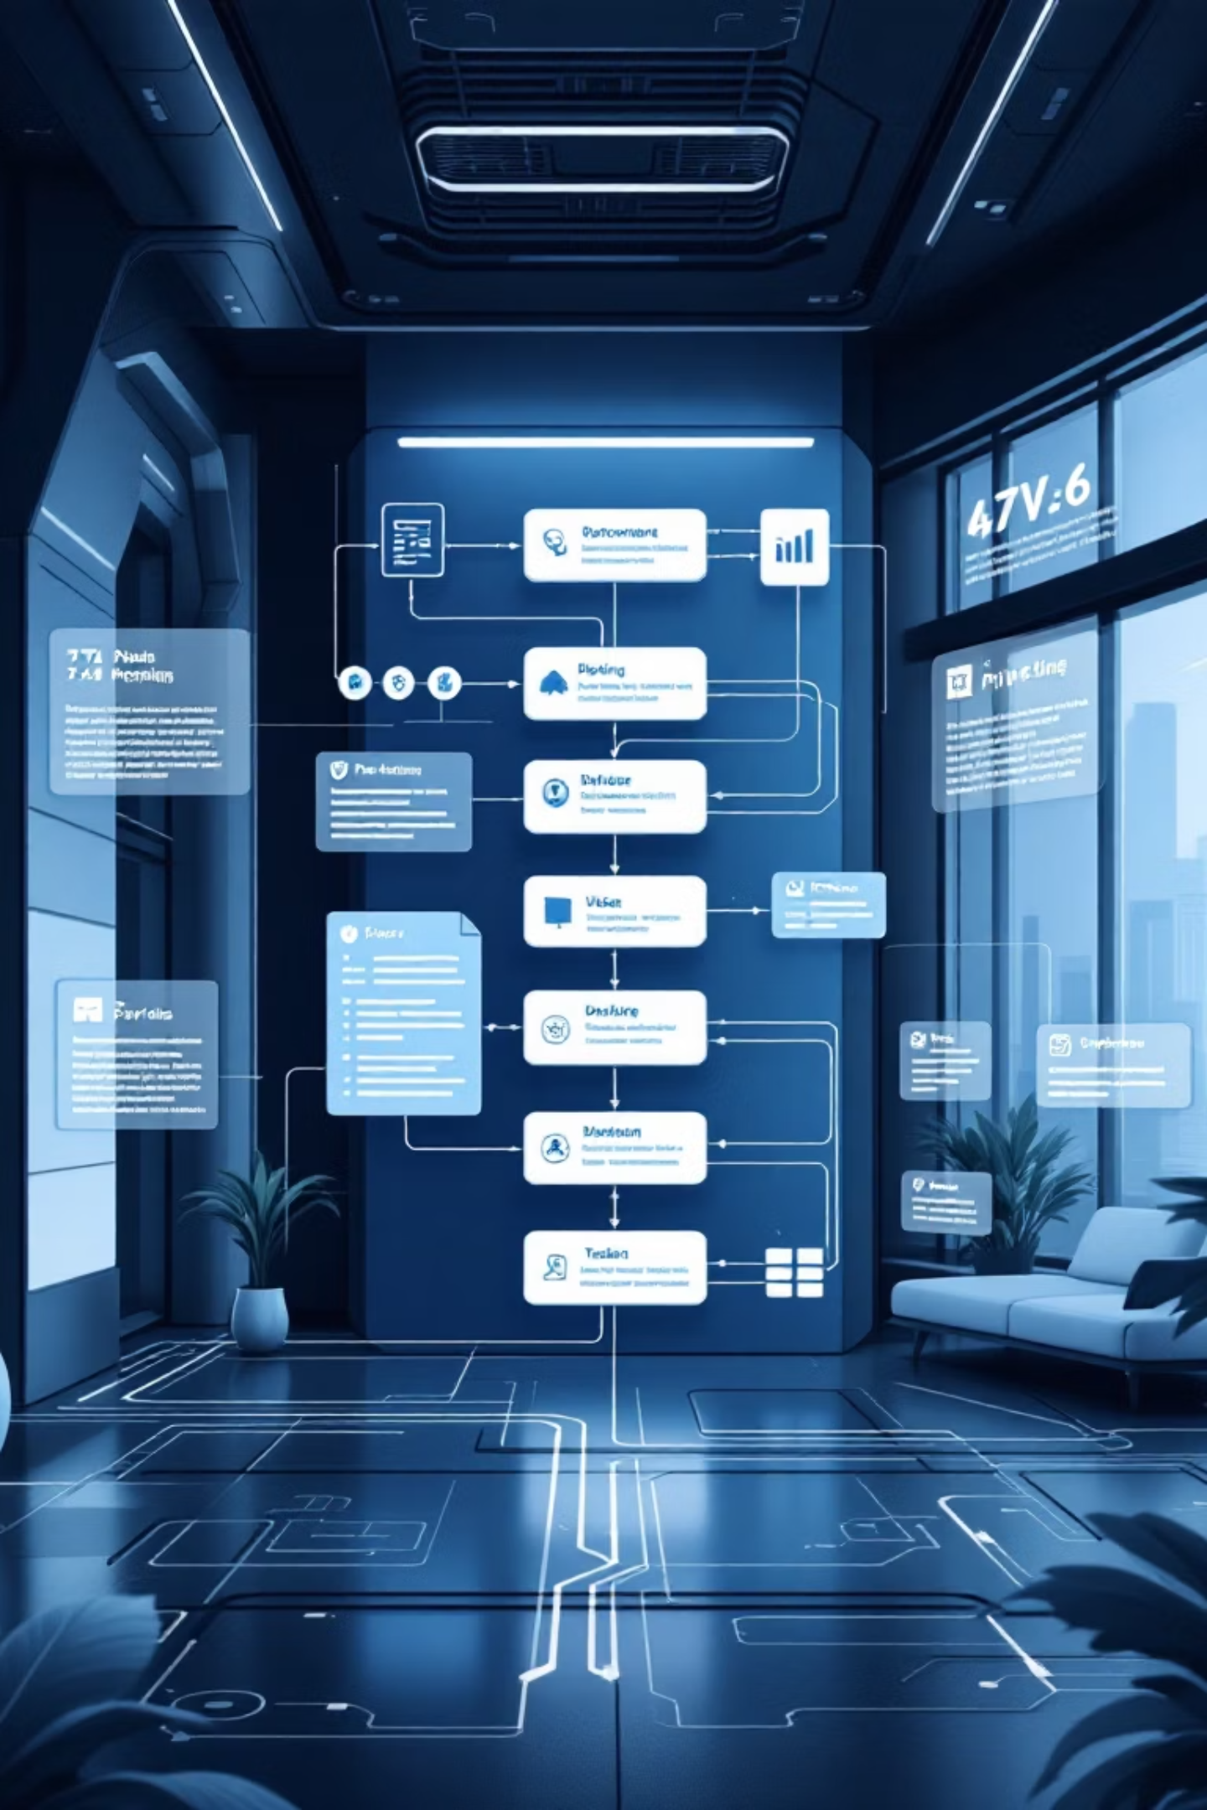

Qué Hace GEPA: Test-Driven Development para Prompts
01
02
Ejecutar
Reflexionar
El prompt actual procesa micro-lotes de 3 casos para observar errores y aciertos. Evaluación ágil que permite iteración ultra-rápida sin consumir todo el dataset.
El LLM Profesor analiza los errores detectados, razona sobre las causas raíz y propone mejoras específicas. Ejemplo: "El prompt olvidó mencionar límites monetarios, debería enfatizar precisión numérica".
03
Evolucionar
Genera variantes mejoradas del prompt, las evalúa sistemáticamente y mantiene las mejores. Se repite hasta alcanzar el score objetivo definido.
Búsqueda evolutiva Pareto-eficiente: mantiene candidatos complementarios, no solo el mejor

Slide 4
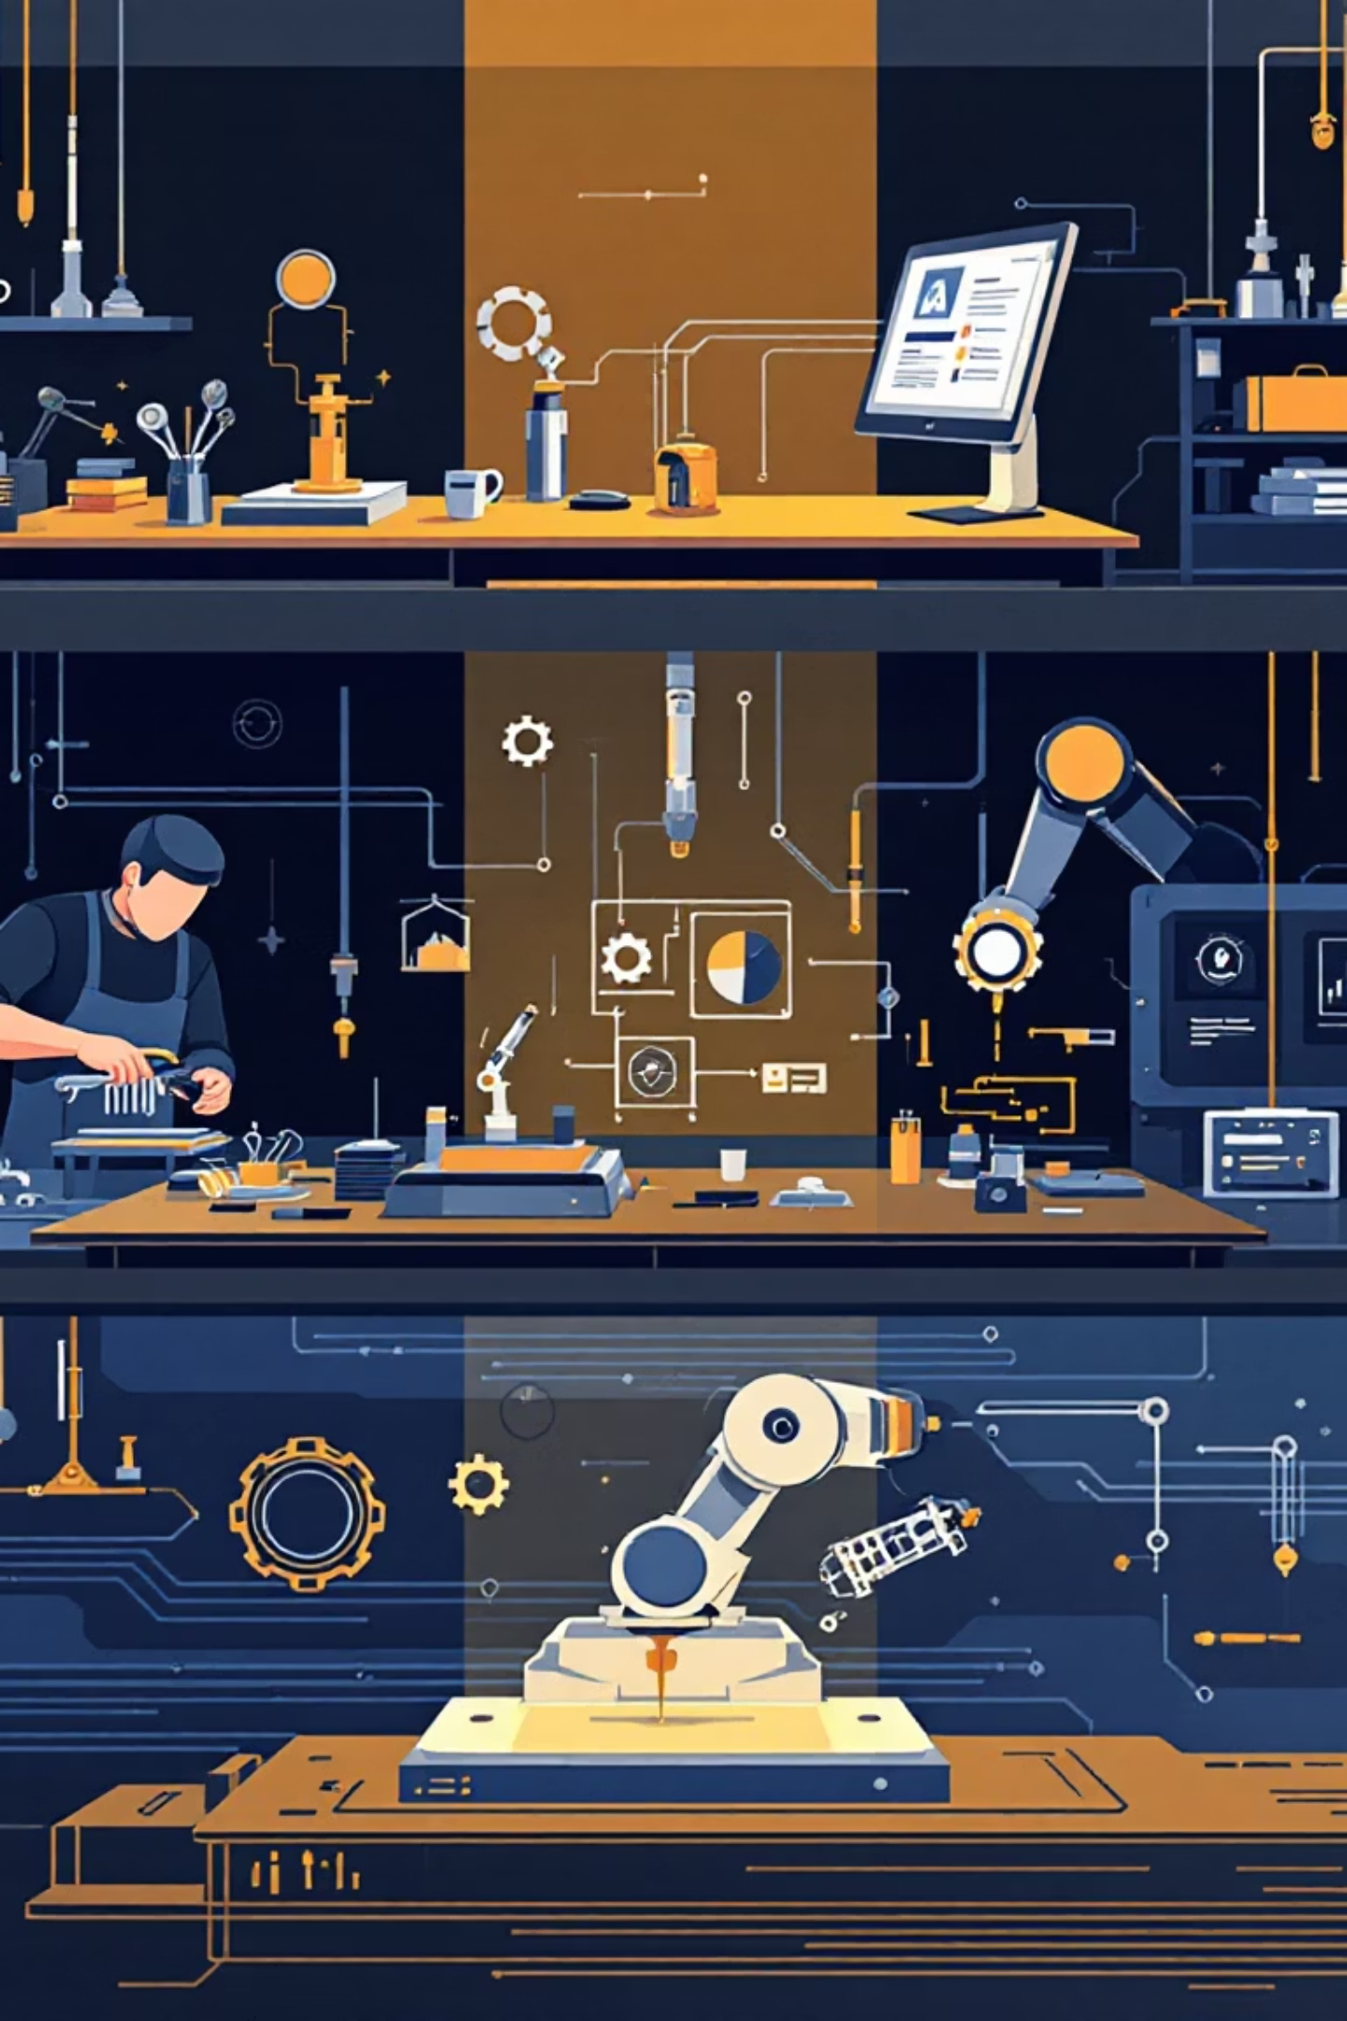


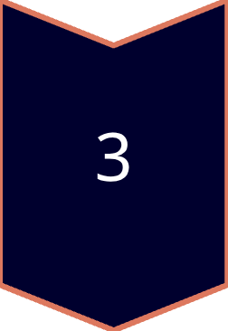
El Cambio de Paradigma: De la Artesanía a la Ingeniería
GEPA es TDD para Prompts
El Problema Actual
Vibe-based prompting: escribimos, probamos un caso, y "creemos" que funciona. Sin métricas, sin validación sistemática.
La Solución GEPA
Aplicamos Test-Driven Development al lenguaje natural. Definimos tests, medimos métricas, iteramos automáticamente.
El Resultado
Profesionalización del desarrollo de IA Generativa con procesos reproducibles y resultados medibles.
GEPA no solo valida el prompt; lo escribe por ti hasta que los tests pasan en verde.

Slide 5
TDD Clásico vs. Flujo GEPA
La analogía perfecta entre desarrollo de software y prompts
Fase TDD (Software)
Fase GEPA (Prompt Engineering)
1. Write Test
Definir Dataset de Entrenamiento y Validación (Inputs + Salidas Esperadas)
2. Red (Falla)
Baseline Run (Prompt inicial con baja precisión, ej: 40%)
3. Code & Refactor
Optimización Automática (Modelo Profesor reescribe basándose en errores)
4. Green (Pasa)
Prompt Optimizado (Alcanza métrica objetivo, ej: >90%)
5. Integration Test
Prueba de Robustez (Validar generalización en Test Set)
El Superpoder
En TDD tradicional, tú escribes el código. En GEPA, la IA analiza el error y reescribe el prompt. Es TDD Autónomo.

Slide 6
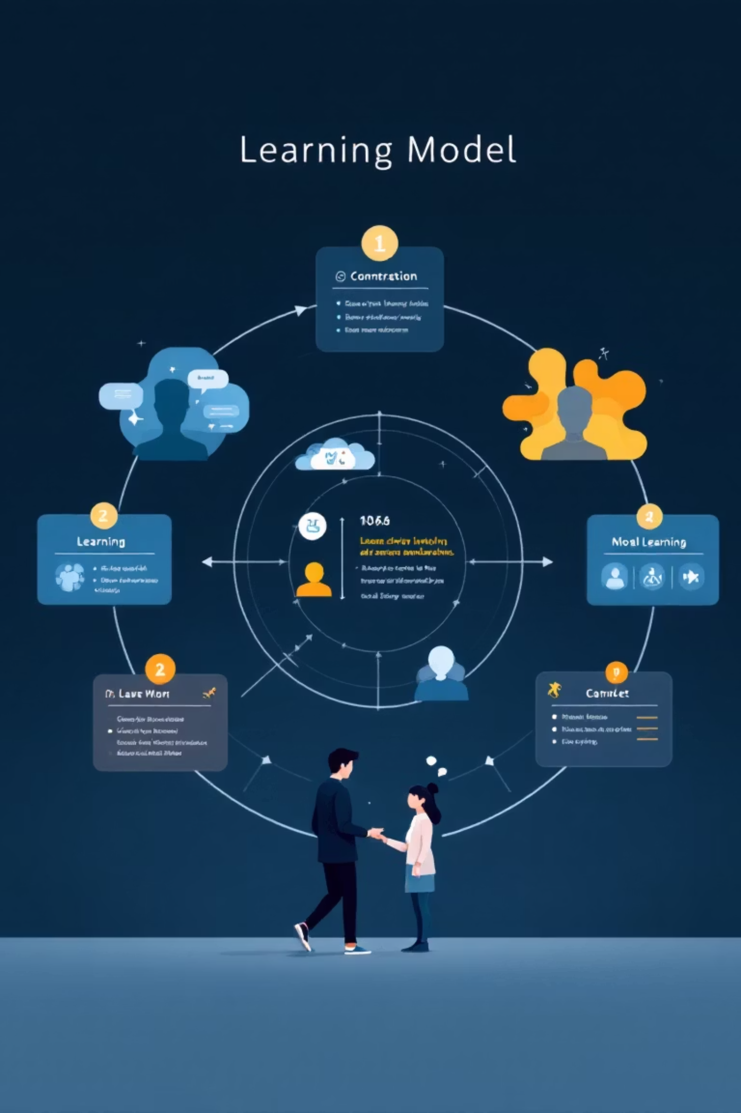
Estrategia Profesor-Estudiante
El secreto: desacoplar inteligencia de inferencia
1
Fase 1: Optimización
Modelo PROFESOR (GPT-4o): Alta capacidad analítica para analizar errores y redactar prompt maestro. Inversión inicial controlada que se realiza una sola vez.
2
Resultado Intermedio
Se genera un Prompt Especializado que captura la inteligencia del modelo profesor en forma de instrucciones precisas.
3
Fase 2: Producción
Modelo EFICIENTE (GPT-4.1-mini): Ejecuta miles de llamadas con el prompt optimizado. Calidad de nivel GPT-4o al costo de GPT-4.1-mini.
Reducción del 90% en costos de producción
Inteligencia de GPT-4o al costo de GPT-4.1-mini

Slide 7
Resultados Reales: Impacto Medido en el Laboratorio
Mejoras consistentes con estrategia estudiante GPT-4.1-mini
Caso de Uso
Mejora
Detalle
Email Urgency
+38%
59.1% → 85.5% precisión
CV Extraction
+24%
60.0% → 84.3% precisión
Text-to-SQL
+41%
32.5% → 59.2% precisión
RAG Optimization
+42%
51.7% → 85.2% precisión
Mejoras consistentes de +25% a +42% en todos los casos sin cambiar de modelo, solo optimizando el prompt.

Slide 8

ROI: Inversión Mínima, Retorno Masivo
Análisis de costo-beneficio con datos reales
$0.12
101
91,950%
Costo Total de Optimización
Punto de Equilibrio
ROI a 100K llamadas
Inversión única: 510 llamadas Task Model ($0.04) + 25 llamadas Reflection Model ($0.08)
Llamadas necesarias para recuperar la inversión inicial
Ahorro de $109.88 sobre inversión de $0.12
Ejemplo: 1,000 Llamadas
Escalabilidad del Ahorro
Sin GEPA: Modelo potente (GPT-4o) = $1.25
500 llamadas: ROI 360%
Con GEPA: Optimización ($0.12) + Mini ($0.15) = $0.27
5,000 llamadas: ROI 4,502%
Ahorro: $0.98 USD (78% reducción)
50,000 llamadas: ROI 45,925%
ROI: 820% de retorno
A mayor escala, mayor ahorro proporcional.

Slide 9
Para que usos es de valor?
1
Optimización de prompts
Un prompt que puede ser verificado en su efectividad
2
ROI alto para casos de uso frecuente
Un Modelo professor para optimizar y otro estudiante para producción
3
Aislo mi sistema del drift y cambios de modelo
Tengo mis casos para reoptimizar cuando sea necesario

Slide 10

Arquitectura del Sistema
Componentes y flujo de datos de GEPA
Dataset de Entrenamiento, Validación, Test(Robustez)
Configuración YAML
Define modelos (profesor/estudiante), métricas, límites de iteración y parámetros de búsqueda evolutiva.
Casos con inputs y salidas esperadas en formato CSV o JSON. Define el criterio de éxito objetivo.
Motor de Optimización GEPA
Artefactos de Salida
Ejecuta ciclos de evaluación, reflexión y evolución. Mantiene leaderboard de candidatos Pareto-óptimos.
Prompts inicial/final, resultados JSON, métricas CSV y reportes de ROI y performance.

Slide 11
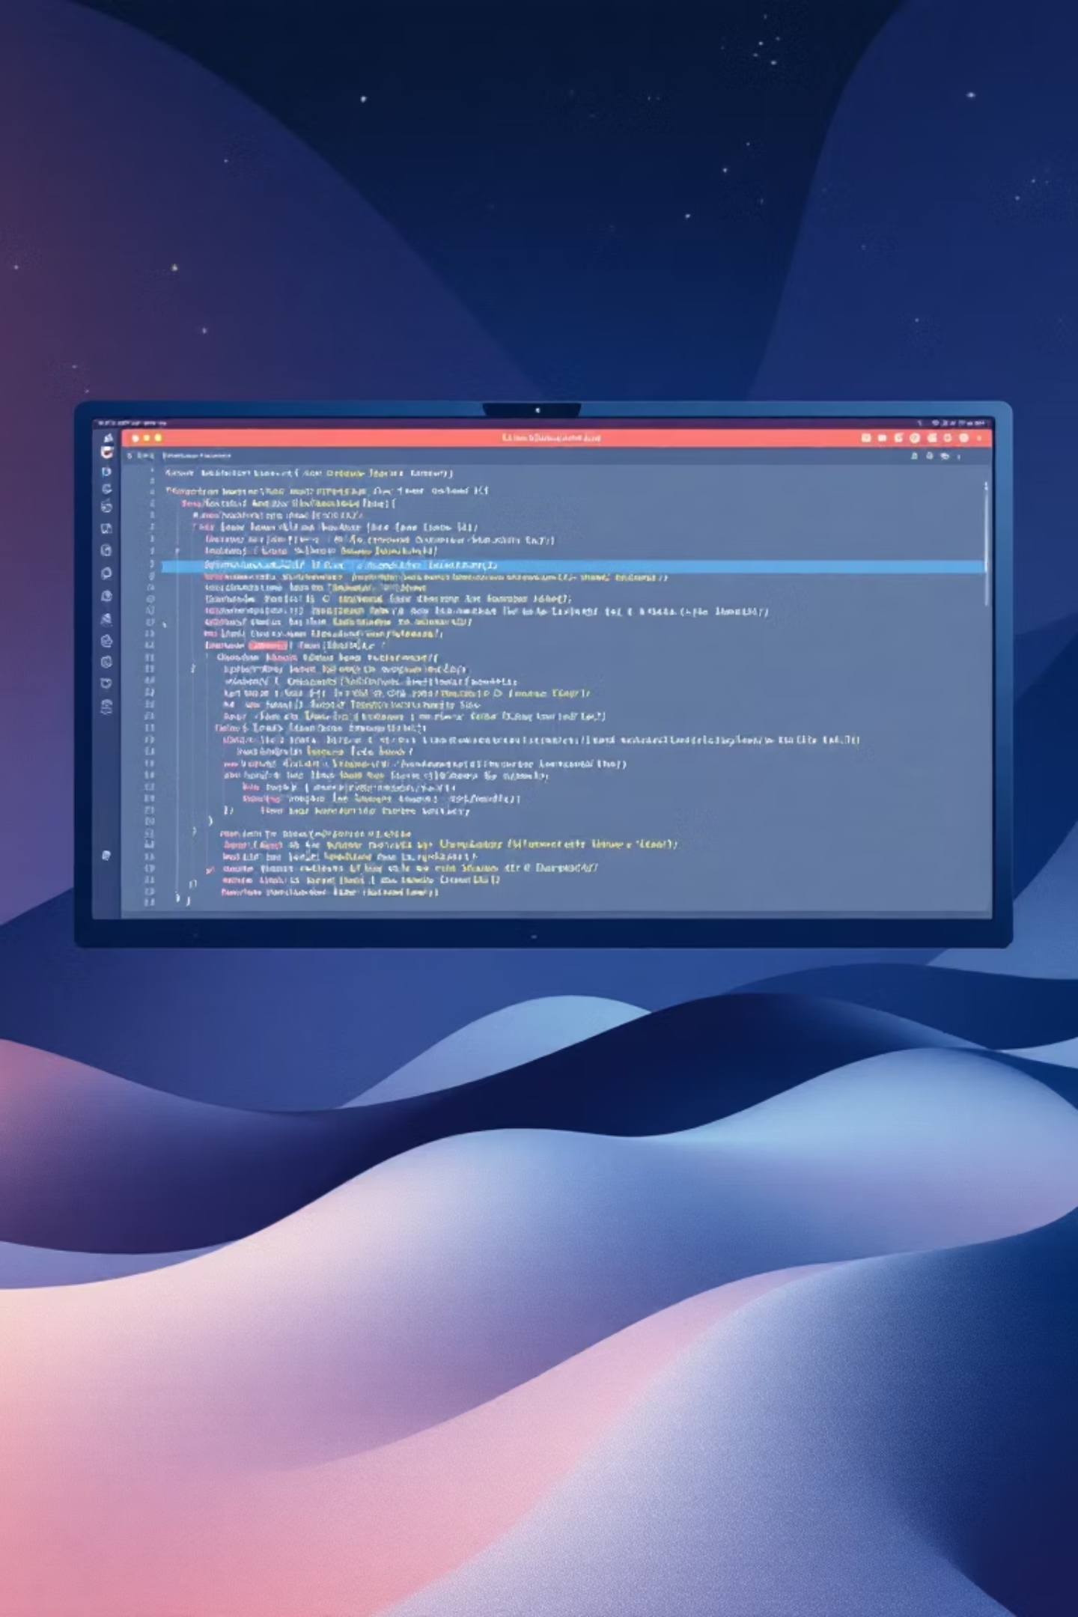
Demo en Vivo: Qué Veremos
01
Ejecutar Optimización
Comando: python universal_optimizer.py --config experiments/configs/email_urgency.yaml --verbose
Modo Verbose: Veremos en tiempo real cómo el "Profesor" analiza errores. Tiempo: ~3-5 minutos.
02
Comparar Antes vs Después
Prompt inicial genérico vs prompt optimizado especializado. Comparación de scores: Baseline vs Optimized vs Test.
03
Revisar Artefactos
Entrada: email_urgency.csv, email_urgency_v1.json
Salida: initial_prompt.txt, final_prompt.txt, results.json, metricas_optimizacion.csv
04
Visualizar Leaderboard y ROI
Comando: python utils/leaderboard.py
Gráficos: gepa_roi_analysis.png y gepa_performance_improvement.png con punto de equilibrio y proyección de ahorros.

